Slide 1
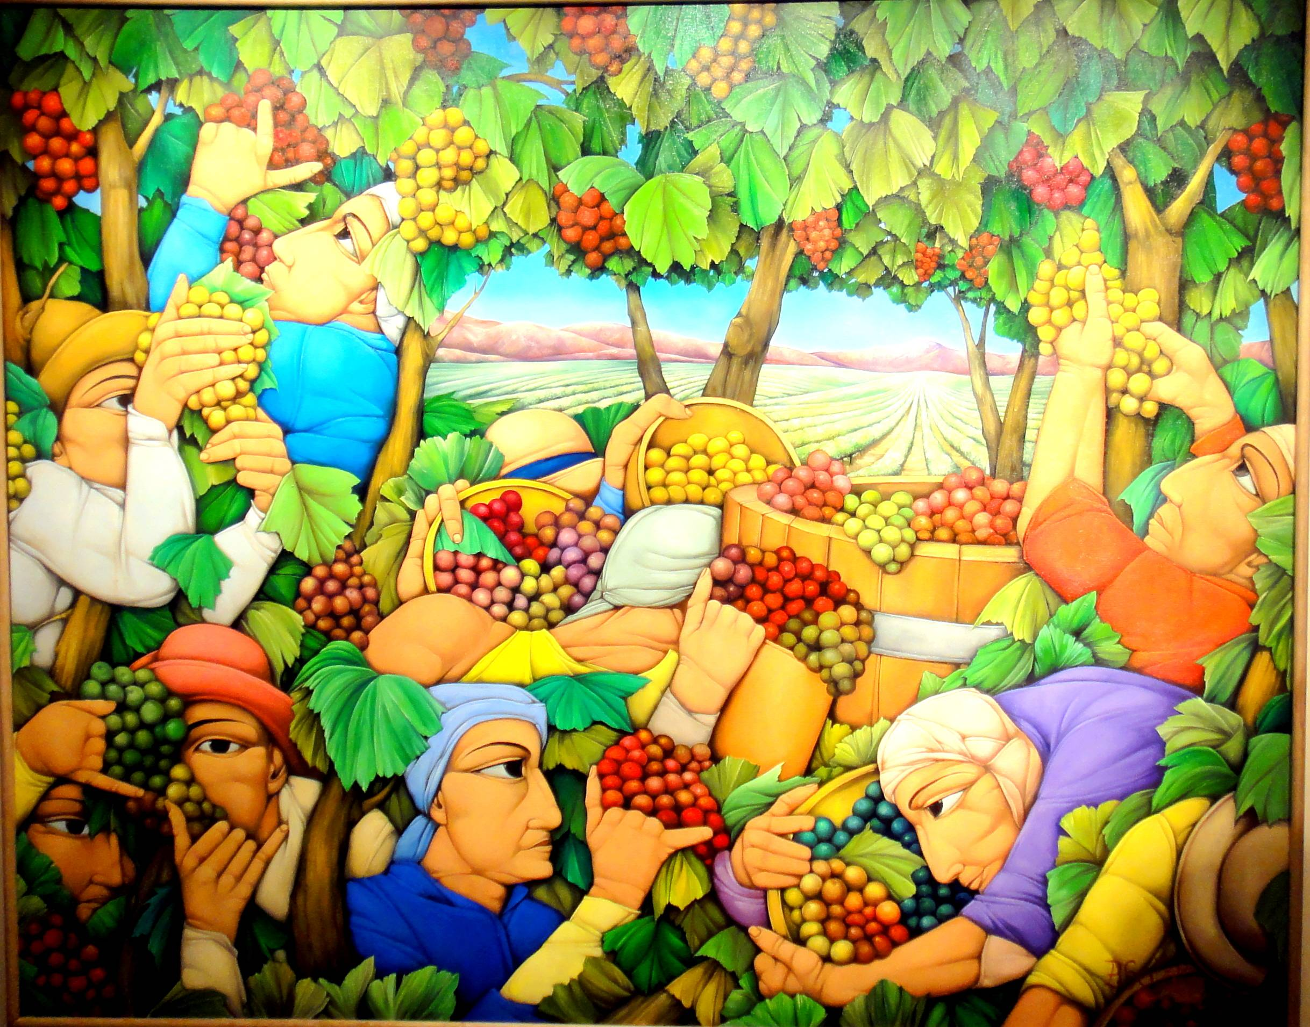
Σκοποί της Θ.Ε. Μάριος Κουκουνάρας Λιάγκης

Slide 2
Γιατί να κάνουμε Θρησκευτικά; Γενικοί σκοποί της Θρησκευτικής Εκπαίδευσης
Η ανάπτυξη της προσωπικής ταυτότητας, μέσω της ανάπτυξης της θρησκευτικότητας και της κριτικής κατανόησή της είτε κάποιος ακολουθεί μία θρησκεία είτε όχι.
Η αντίληψη της αυτό-εικόνας και των ρόλων του εαυτού σε σχέση με τους άλλους είναι σημαντική στην εφηβεία και καθορίζει την ενήλικη ζωή.
Η προσωπική ταυτότητα και η αφύπνιση της προσωπικότητας εξαρτάται από τη «θρησκευτική συνείδησή» του προσώπου, την οποία στο σχολείο καλλιεργεί ελεύθερα κυρίως με τη Θρησκευτική Εκπαίδευση.

Slide 3
Τη Θρησκευτική Εκπαίδευση που στηρίζεται
α) σε ένα «δυναμικό πρόγραμμα σπουδών» (Elliott, 1997), με τον εκπαιδευτικό να είναι ερευνητής του έργου του (Alrichter, Posch, & Somekh, 2001; Elliott, 1991) και τους μαθητές να εμπλέκονται σε διαδικασίες ανακάλυψης και επιλογής,
β) σε δια-γενεακή κατανόηση, ώστε να διερευνούν τις δυνατότητες της ενήλικης ζωής και να εμπλέκονται σε διαδικασίες αυτό-αποδοχής και προσωπικού αναστοχασμού και
γ) σε κατανόηση του χρόνου (ιστορικού και προσωπικού).
Έτσι, ενισχύεται στην εκπαίδευση η ευκαιρία οι έφηβοι να αναπτύξουν την προσωπική τους ταυτότητα κάνοντας τις επιλογές τους και χαράζοντας την πορεία τους σε σχέση με τον κόσμο των ενηλίκων και τις ποικίλες ταυτότητές του, με τη βοήθεια (εμψύχωση) του εκπαιδευτικού θεολόγου της τάξης (Head, 1997).

Slide 4
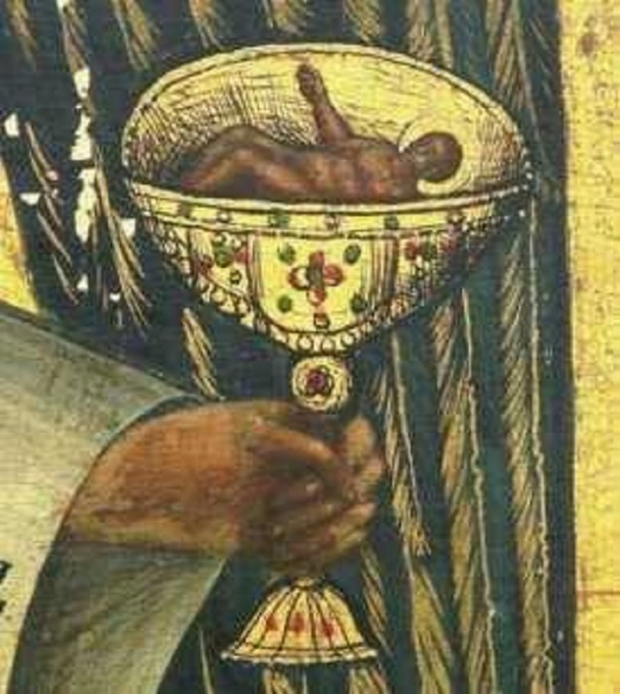
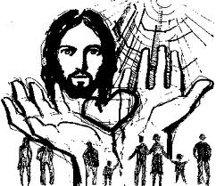
Θρησκεία στο σχολείο για τη θρησκεία
Θρησκεία στο σχολείο για την εκπαίδευση

Slide 5
Ο θρησκευτικός γραμματισμός
Mέρος του πολυγραμματισμού (Kalantzis & Cope).
Ανάπτυξη δεξιοτήτων ώστε οι μαθητές α) να συνειδητοποιούν και να διατυπώνουν τις βασικές θρησκευτικές γνώσεις των θρησκευτικών πεποιθήσεων που αποδέχονται, β) να παρουσιάζουν τεκμηριωμένα τους λόγους, για τους οποίους έχουν επιλέξει μία θρησκεία ή πεποίθηση και γ) να διαλέγονται επιχειρηματολογώντας με διαφορετικές θρησκευτικές πεποιθήσεις (Wright)
Γλώσσα και γραμματική του πλαισίου που ζει ο καθένας, γιατί συντελούν στην κατανόηση του κόσμου (Geertz)

Slide 6
Ο όρος «θρησκευτικός γραμματισμός» χρησιμοποιείται στη βιβλιογραφία με τουλάχιστον τρεις διαφορετικούς τρόπους. Σχετίζεται με:
μάθηση σχετικά με τις θρησκείες, ανάπτυξη και εμβάθυνση της θρησκευτικής χρήσης της γλώσσας με ανοικτό και αμερόληπτο τρόπο (Moore 2007)
μελέτη των θρησκειών και κριτική τους προσέγγιση με τη χρήση συγκεκριμένης οπτικής γνώσης και αλήθειας (Wright 1998)
μάθηση με θρησκευτικό τρόπο (Felderhof 2012)

Slide 7
Θρησκευτικός Γραμματισμός
Ο όρος θρησκευτικός γραμματισμός χρησιμοποιείται στα ΠΣ. Aφορά τη γνώση της θρησκείας όσων πιστεύουν και της θρησκείας του τόπου για όσους δεν πιστεύουν ή ακολουθούν μία άλλη θρησκεία. Επίσης, αφορά τις γνώσεις για τις θρησκείες του κόσμου και τις άλλες πεποιθήσεις. Στο Λύκειο ιδιαίτερα τονίζεται η επικοινωνιακή χροιά του γραμματισμού και μάλιστα σε σχέση με τον εαυτό, τους άλλους και τον Θεό (γλώσσα και όχι ιστορία).

Slide 8
πιο σύνθετες
Έννοιες ομάδας Γ
Έννοιες
ιδιαίτερες
συγκεκριμένων
θρησκειών
απλούστερες
Στάδιο 4
πιο σύνθετες
Έννοιες που είναι
κοινές σε πολλές θρησκείες
και χρησιμοποιούνται
στη μελέτη των θρησκειών
Έννοιες ομάδας Β
Στάδιο 3
απλούστερες
Στάδιο 2
πιο σύνθετες
Στάδιο 1
έννοιες που είναι κοινές
στην εμπειρία θρησκευτικών
και μη θρησκευτικών πιστεύω
Έννοιες ομάδας Α
απλούστερες
Έννοιες που εμπίπτουν στις εμπειρίες των παιδιών
Και είναι βασικές για την ανάπτυξη τν εννοιών
Στα στάδια 1 έως 4
Θεμελιώδες στάδιο

Slide 9
H Kοινωνικοποίηση (όχι ως παθητική υιοθέτηση του κοινωνικού συστήματος, αλλά ως μία διαδικασία εξατομίκευσης=Το υποκείμενο δρα ενεργητικά στο περιβάλλον ενώ παράλληλα το περιβάλλον διαδραματίζει αμοιβαία τον ρόλο του)

Slide 10
H κριτική θρησκευτικότητα (με την έννοια της ολιστικής νοημοσύνης του Dewey= Η εκπαίδευση μαθαίνει τα παιδιά πώς να σκέφτονται με νου και καρδιά. Η Θρησκευτική Εκπαίδευση, εφόσον ο άνθρωπος είναι, από τη φύση του ον, που πιστεύει, του δίνει τις δυνατότητες «να πιστεύει καλά»).
Και αυτό το «καλά» σημαίνει κριτικά= ελεύθερα, διερευνητικά, ενεργητικά, με σεβασμό στους άλλους, ειρηνικά, χωρίς ηθικισμούς, φανατισμούς και μισαλλοδοξίες.
Η κριτική θρησκευτικότητα βασίζεται στο σεβασμό των άλλων και τον πλουραλισμό, χωρίς «να παραιτείται κανένας από το ερώτημα για την αλήθεια της πίστης»

Slide 11
Εκπαίδευση ή Κατήχηση;
Η εκπαίδευση μαθαίνει τα παιδιά πώς να σκέφτονται, για να ανασυνθέτουν τα νοήματα και τις έννοιες που ερμηνεύουν τον κόσμο και τους βοηθά ως πρόσωπα να αντιμετωπίζουν δημιουργικά την αβεβαιότητα της ύπαρξης και του κόσμου, η Θρησκευτική Εκπαίδευση, εφόσον ο άνθρωπος είναι, από τη φύση του ον, που πιστεύει, του δίνει τις δυνατότητες «να πιστεύει καλά»= κριτικά (ελεύθερα, διερευνητικά, ενεργητικά, με σεβασμό στους άλλους, ειρηνικά, χωρίς ηθικισμούς, φανατισμούς και μισαλλοδοξίες) (Webster, 2009; Βασιλόπουλος, 1996)

Slide 12
Η εκπαίδευση
μπορεί να μη σκοπεύει στην πίστη, αλλά αφήνει τα περιθώρια να αναπτυχθεί με όσο πιο υγιή τρόπο γίνεται («καλά»).
Έτσι, μπορεί να γίνει, σήμερα και στο μέλλον, κατανοητή και η επιταγή του Ελληνικού Συντάγματος για καλλιέργεια θρησκευτικής συνείδησης στο σχολείο (Άρθρ. 16, παρ. 2). Όσο για τους μαθητές που πιστεύουν και ακολουθούν μία θρησκεία έχει αποδειχθεί ότι η πίστη δυναμώνει μέσα από την υγιή αμφιβολία, γιατί αυτή δεν αντιτίθεται στην πίστη, όπως ο μηδενισμός (Fowler, 1981, σ. 31).

Slide 13
Κατήχηση
Η κατανόηση της Αποκάλυψης του Θεού προϋποθέτει την προαίρεση και την ετοιμότητα για να γίνει Κοινωνία (Εκκλησιαστική), η οποία χάνει τον σωτηριολογικό χαρακτήρα της στον χώρο του σχολείου, όταν παραμένει απλά διανοητική καλλιέργεια-Κυρίλλου Αλεξανδρείας, Ερμηνεία ή Υπόμνημα εις το κατά Ιωάννην Ευαγγέλιο PG74, 297 A-D
Η πίστη απαιτεί εμπιστοσύνη, που ξεπερνά τον νου και κατεβαίνει στην καρδιά, γίνεται φρόνημα, απόφαση και θέληση καθώς η θεολογική μάθηση είναι εξ αρχής κατάφαση (Παπαπέτρου, χ.χ., σ. 142). Όπως φαίνεται στην Αγία Γραφή στη διήγηση του Θωμά και της αναγνώρισής του Χριστού (Ιω 20, 19-31) ή στο διάλογο του Χριστού με τον ληστή στον Σταυρό (Λκ, 23, 39-43).

Slide 14
Προγράμματα Σπουδών 2020-Γενικοί Σκοποί
Ο σκοπός της διδασκαλίας του μαθήματος των Θρησκευτικών
Όπως όλα τα διακριτά μαθήματα του σχολείου, ομοίως και το μάθημα των Θρησκευτικών ακολουθεί τις προδιαγραφές, βάσει των οποίων αναπτύσσεται η παιδαγωγική και εκπαιδευτική διαδικασία που υλοποιείται εντός του σχολείου· συνεπώς, διαφοροποιείται από την κατήχηση, η οποία και αποτελεί έργο της Εκκλησίας.
Με βάση τα παραπάνω, ο σκοπός της διδασκαλίας του Μαθήματος των Θρησκευτικών εντάσσεται αναπόσπαστα στον γενικό σκοπό της σχολικής εκπαίδευσης στην Ελλάδα. Ως εκ τούτου, το μάθημα των Θρησκευτικών, όπως και όλα τα άλλα διακριτά μαθήματα, τα οποία ανήκουν στον κανόνα των σχολικών μαθημάτων, συμβάλλει ώστε οι μαθητές και οι μαθήτριες να καταστούν ελεύθεροι και υπεύθυνοι πολίτες, που σέβονται τις αρχές της δημοκρατίας και των δικαιωμάτων του ανθρώπου.

Slide 15
Ειδικότερα, η διδασκαλία του μαθήματος των Θρησκευτικών στο Δημοτικό και στο Γυμνάσιο θέτει ως σκοπό:
Να οικοδομήσει ένα στιβαρό μορφωτικό πλαίσιο/πεδίο γνώσης και κατανόησης της Ορθόδοξης Εκκλησίας, έχοντας ως γνώμονα το αγιογραφικό-βιβλικό της υπόβαθρο, τη δογματική της διδασκαλία, την ηθική της, την εν Αγίω Πνεύματι εμπειρία της, και εν γένει την παράδοσή της, ως πνευματικής και πολιτισμικής κληρονομιάς της Ελλά­δας και της Ευρώπης, αλλά και ως ζωντανής πηγής έμπνευσης, πίστης και ηθικής για τον σύγχρονο άνθρωπο.
Να συνεισφέρει δημιουργικά στην ανάπτυξη και καλλιέργεια της θρησκευτικής συνείδησης των Ορθόδοξων Χριστιανών μαθητών και μαθητριών, και παράλληλα να συμβάλει στην ολόπλευρη ανάπτυξή τους (θρησκευτική, γνω­­­στική, πνευματική, κοινωνική, ηθική, ψυχολογική, αισθητική, και δημιουργική).
Να δημιουργήσει τις προϋποθέσεις και να προσφέρει τις ευκαιρίες, ώστε οι μαθητές και οι μαθήτριες να αναπτύξουν ικανότητες και επάρκειες – αλλά και διαθέσεις και στάσεις ζωής– που χα­ρα­κτηρίζουν τον θρησκευτικά εγγράμματο άνθρωπο, καλλιεργώντας παράλληλα την ηθι­κή και κοινωνική του ευαισθησία απέναντι στις σύγχρονες προκλήσεις της εποχής μας.΄
Να παρέχει στους μαθητές και μαθήτριες του Γυμνασίου, σε διακριτές θεματικές ενότητες, ικανοποιητική κατάρτιση για τις εκφάνσεις του θρησκευτικού φαινομένου, δηλαδή τις μεγάλες και ζωντανές θρησκείες του κόσμου, εφόσον αυτές στο πλαίσιό τους, θεωρούνται χώροι έκφρασης πίστης και ορισμένου ηθικού τρόπου ζωής αλλά και σε κάθε περίπτωση αποτελούν πηγές πολιτισμού

Slide 16
Ειδικότερα, η διδασκαλία του Μαθήματος των Θρησκευτικών στο Λύκειο συμβάλλει:
α) Στην ανάπτυξη και καλλιέργεια της θρησκευτικής συνείδησης των Ορθόδοξων Χριστιανών μαθητών και μαθητριών, με κριτήριο τη διδασκαλία, τη ζωή και την παράδοση της Ορθόδοξης Εκκλησίας.
β) Στον θρησκευτικό γραμματισμό των μαθητών και μαθητριών, με επίκεντρο τη Βίβλο, τα Δόγματα της Ορθόδοξης Εκκλησίας, την ηθική της διδασκαλία και γενικότερα την εν Αγίω Πνεύματι ζωή και παράδοσή της, όπως έχει διατυπωθεί στο έργο των Πατέρων της και εκφραστεί διά των μνημείων του πολιτισμού. Εν προκειμένω, ο θρησκευτικός γραμματισμός αποβλέπει και στην πρόσκτηση πληροφοριών και γνώσεων για τις θρησκείες του κόσμου σε διακριτές θεματικές ενότητες.
γ) Στην καλλιέργεια ανθρωπιστικής και Ελληνικής παιδείας, με έμφαση στα μορφωτικά αγαθά που χρειάζεται να ανακαλύψει ο μαθητής και η μαθήτρια ως απαραίτητη υποδομή για την ίδια του/της τη ζωή.
δ) Στη γνωριμία και επικοινωνία με τον «άλλον», η οποία αποβλέπει στην καλλιέργεια της ικανότητας για διάλογο και για σεβασμό απέναντι στην ετερότητα.
ε) Στην κοινωνικοποίηση, όχι ως παθητική υιοθέτηση του κοινωνικού συστήματος, αλλά ως μία διαδικασία εξατομίκευσης, η οποία θεμελιώνεται στη δημιουργική και αμοιβαία σχέση ανάμεσα στην ανάπτυξη της προσωπικότητας και την κοινωνική ένταξη (Εκκλησία, παράδοση, πολιτισμός, θρησκευτικές κοινότητες, θρησκευτική πίστη, τοπικές κοινωνίες, έθνος, προσωπικές πεποιθήσεις και αντιλήψεις).
Με βάση τα παραπάνω, το Μάθημα των Θρησκευτικών αποκτά τον χαρακτήρα ενός μαθήματος Παιδείας και Ορθόδοξης Χριστιανικής Παράδοσης, όπως αυτή αποτυπώνεται στον ελληνικό πολιτισμό.

